Slide 1
COMENIUS 2013/2015
LES DANSES ET LES MUSIQUES TRADITIONNELLES
PATRIMOINE ET IDENTITE

Slide 2
Les écoles partenaires
- Deutsch-Luxemburgisches Schengen- Lyzeum-Perl- Luxembourg
- Liceo Statale « San Benedetto »-Conversano-Italie
- Zespol Szkol Centrum Edukacji Ignacego
Lukasiewicza-Plock-Pologne
- Maison Familiale Rurale- Agencourt-France
- Liceul Regina Maria-Dorohoi-Roumanie

Slide 3
Deutsch-Luxemburgisches Schengen-Lyzeum – Perl – Luxembourg

Slide 4
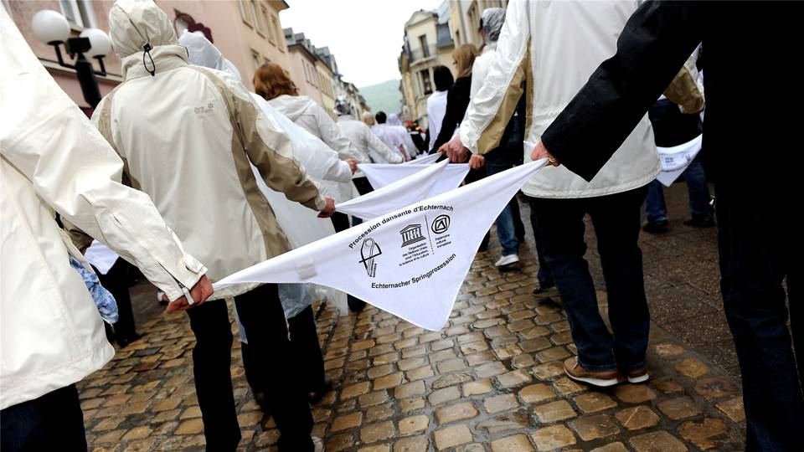
Procession dansante d‘Echternach

Slide 5
C‘est un cortège religieux qui a lieu chaque année
Sur la mélodie d‘une polka, les participants avancent en sautant dans les rues de la ville, pour arriver à la basilique, où se trouve la tombe de saint Willibrord
La procession d‘aujourd‘hui, remonte au XIXe siècle

Slide 6
Au début, c’était une procession de pèlerins
La forme du pas de danse: un pas de côté à gauche et ensuite un pas de côté à droite
La procession commence dans la cour de l‘ancienne abbaye d‘empire
Il y a toujours des groupes de cinq pèlerins qui dansent ensemble

Slide 7
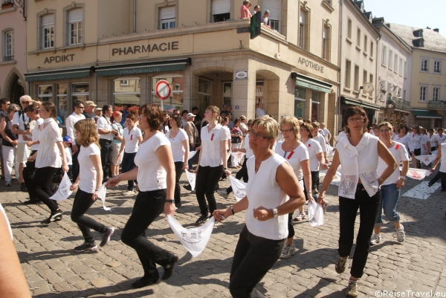

Slide 8
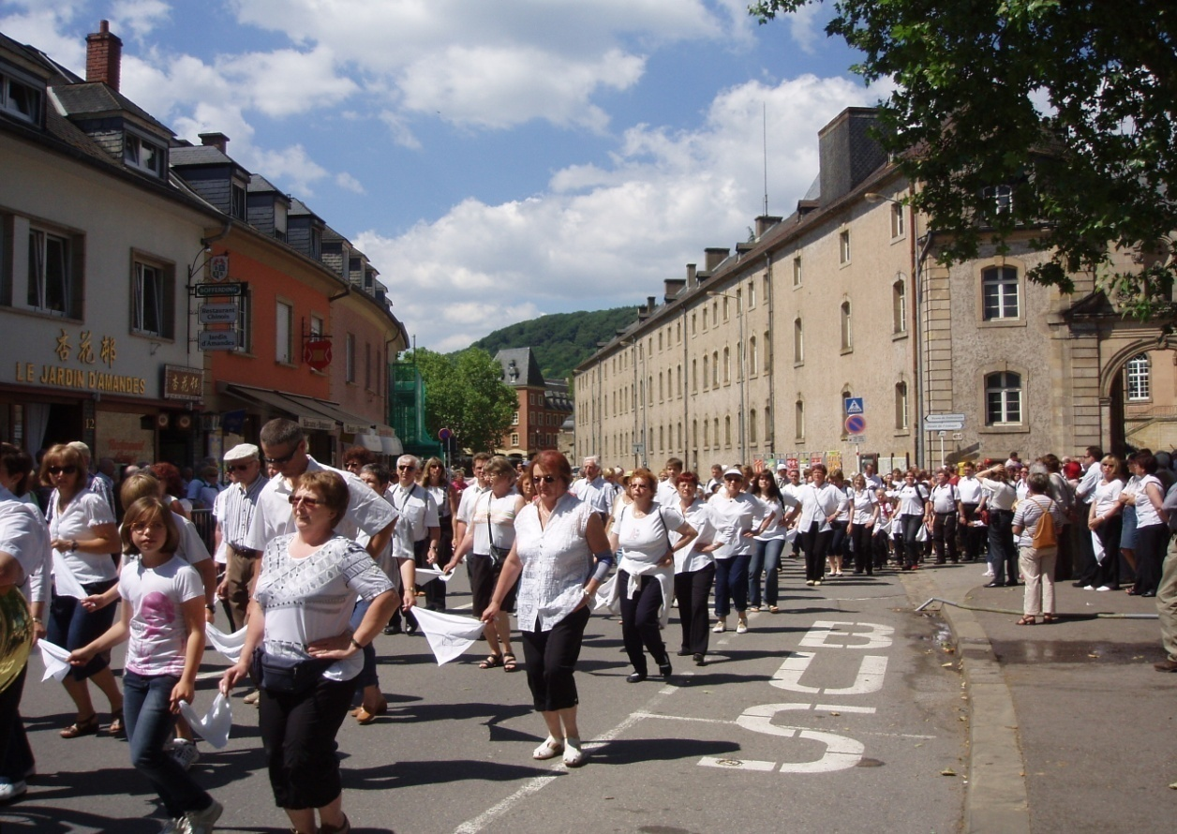
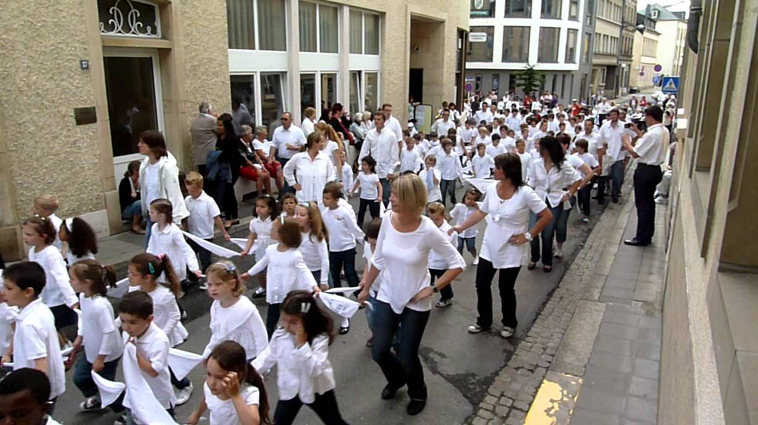
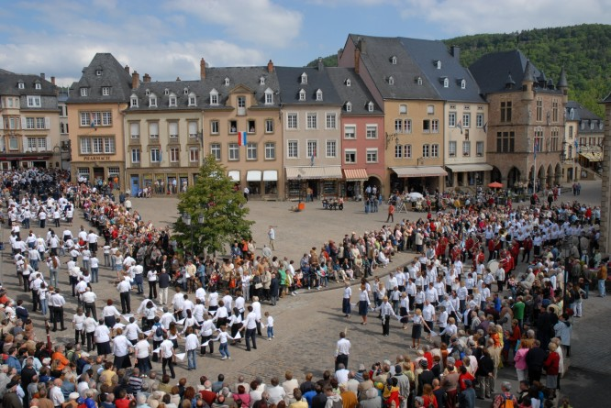

Slide 9
Chacun se tient à son voisin à l’aide d‘un mouchoir blanc
La procession est motivée par des sentiments religieux ou traditionnels
12 000 à 14 000 pèlerins viennent chaque année
De ces gens 8 000 à 9 000 participent comme sauteurs à la procession dansante

Slide 10
Musique traditionnelle Luxembourgeoise
Albert NERINI präsentiert VENANT AREND <KÄTTCHE KÄTTCHE>

Slide 11
Liceo Statale"San Benedetto“ - Conversano – Italie

Slide 13
Zespół Szkół Centrum Edukacji Ignacego Łukasiewicza – Plock – Pologne

Slide 15
Maison Familiale Rurale – Agencourt – France

Slide 16
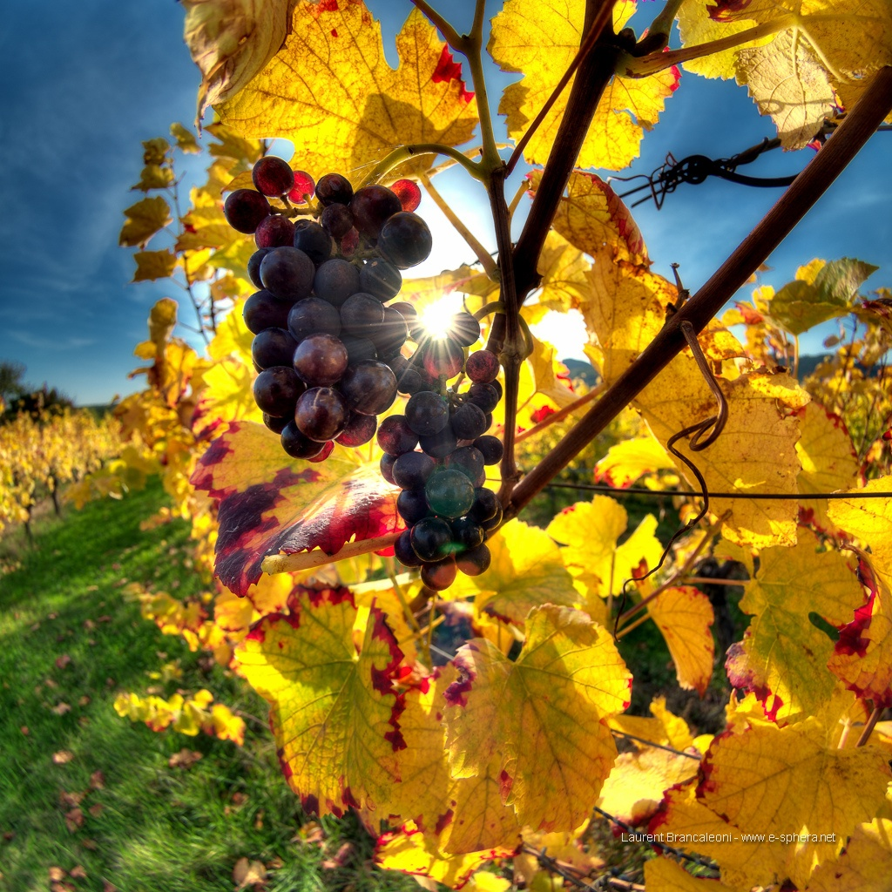
Ma Bourgogne

Slide 17
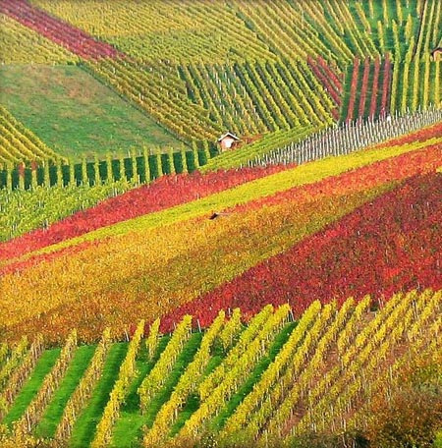
Nos costumes traditionnels

Slide 18
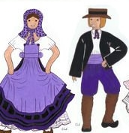
Terroir de Bourgogne:
costume de layotte, coiffe capeline, jupe rayée pour elle. Feutre de couleur avec large ruban, courte veste spencer, large ceinture de flanelle, culotte de drap et guêtres marron pour lui.

Slide 19
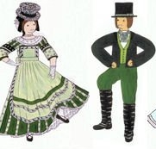
Pays du Mâconnais:
coiffe brelot, longs rubans de soie noire, sous-coiffe en dentelle blanche de Valenciennes, robe rayée avec galons brodés de paillettes et de fils d'or, tablier à bavette galonné pour elle. Haut de forme avec ruban et lavallière, gilet de velours sur culotte avec guêtres noires, courte veste type spencer pour lui.
Pays du Mâconnais:
coiffe brelot, longs rubans de soie noire, sous-coiffe en dentelle blanche de Valenciennes, robe rayée avec galons brodés de paillettes et de fils d'or, tablier à bavette galonné pour elle. Haut de forme avec ruban et lavallière, gilet de velours sur culotte avec guêtres noires, courte veste type spencer pour lui.

Slide 20
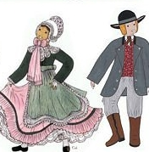
Bonnet à serrette en mousseline et fond brodé, large jupe cotillon en soie, tablier à bord de dentelle pour les femmes du pays du Charolais.

Slide 21
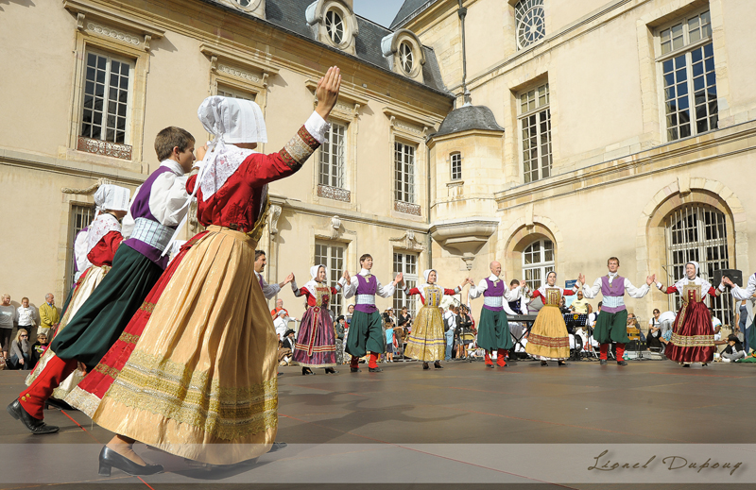

Slide 22
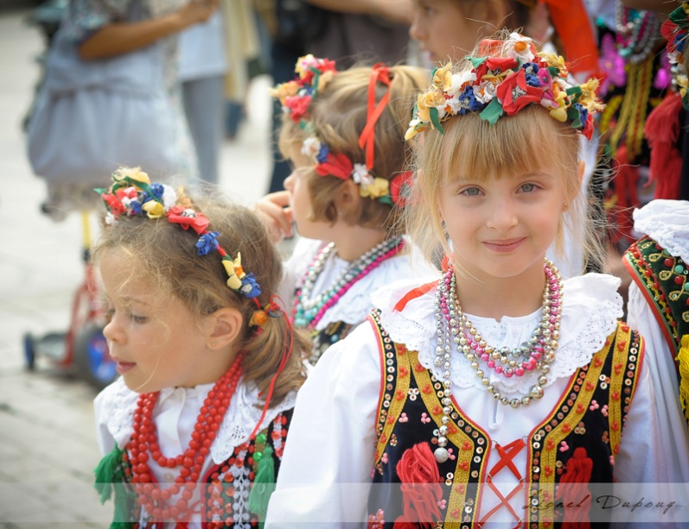
60 ans et pas une ride !
Au fil des générations, au fil des modes, les Fêtes de la Vigne ont su conserver toutes les différences qui les imposent encore et toujours comme une manifestation référente, majeure, sur le plan international.
Authenticité, diversité, respect de nos traditions et de nos racines plurielles, les Fêtes de la Vigne sont indiscutablement un faire-valoir et un élément moteur du rayonnement de Dijon et de la Bourgogne.
Elles constituent un lien indestructible de solidarité et de fraternité entre les milliers de participants de dizaines de pays qui sont venus, pendant toutes ces années, des quatre coins de la planète, proposer au public leurs musiques, leurs traditions, leurs folklores.
En 2009, les Fêtes de la Vigne ont fêté leurs 60 ans ; l'occasion de célébrer au-delà de l'événement, un moment de pur plaisir, avec un plateau d'invités de prestige.

Slide 23
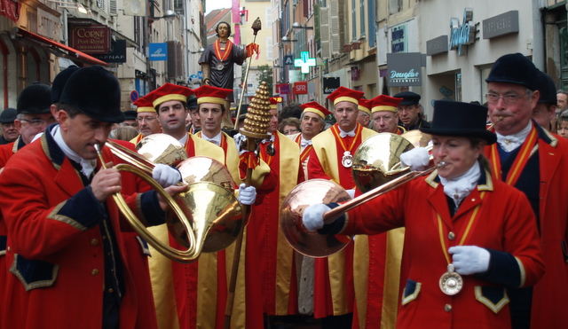
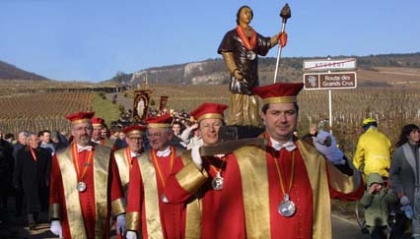
ST VINCENT TOURNANTE

Slide 24
ST VINCENT TOURNANTE
Pourquoi Saint Vincent est-il le patron des vignerons ?
Né en Espagne, saint Vincent était diacre de Saragosse au début du IVe siècle. Il fut martyrisé par ordre du préfet Dacien à Valence et mourut sous les tortures le 22 janvier 304.
Si l'élection de saint Vincent par les vignerons reste mystérieuse, voici quelques hypothèses… Elle pourrait n'être simplement due qu'à la première syllabe de son nom "vin".
Le mystère de Saint Vincent :
La date de la saint Vincent, le 22 janvier, correspond généralement à une période climatique de transition entre l'état d'hibernation de la vigne et celle du retour de la végétation ("à la saint Vincent, l'hiver s'en va ou se reprend") et surtout, autrefois, au début de la taille.
La Saint-Vincent Tournante 2015 célébrera 900 ans de présence cisterciennes dans les vignes de Bourgogne.

Slide 25
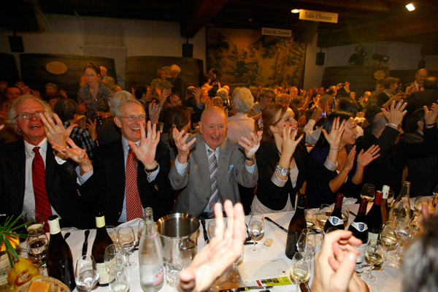
Le traditionnel « Ban Bourguignon »
«Lala, lala,lalalalalère... » Cinq notes, deux onomatopées, et neuf claquements de mains : il n'en faut pas plus pour reconnaître le ban bourguignon.
Pour un mariage, un pot de départ, un pot d'arrivée, ou une fin de soirée bien arrosée, cet hymne régional revient toujours aux Bourguignons fiers de leurs racines. D'après le dictionnaire local, le ban bourguignon serait né d'un groupe de gais lurons qui tenait ses assises dans un petit café du quartier de Montchapet à Dijon.

Slide 26
BAN BOURGUIGNON

Slide 27
LA BOURGUIGNONNE

Slide 28
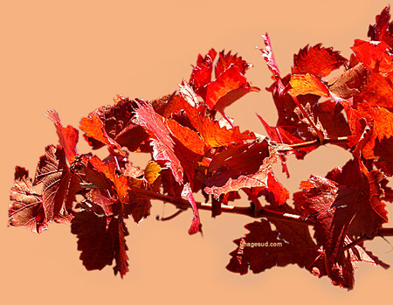
FIN

Slide 29
Liceul Regina Maria - Dorohoi – Roumanie

Slide 30
Les Danses Traditionnelles Roumaines

Slide 31
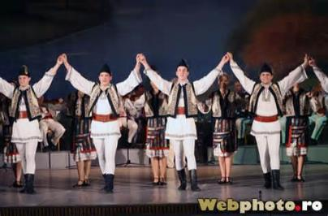
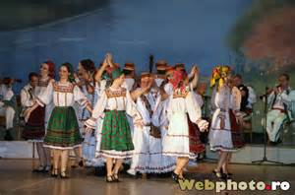
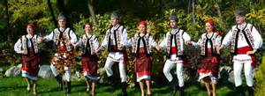
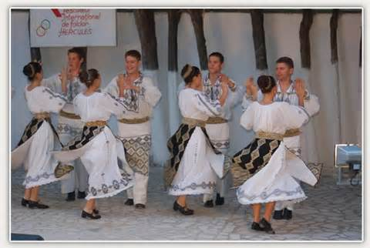
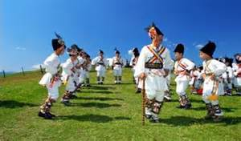
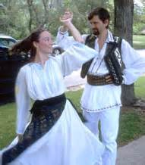
Les danses populaires roumaines sont différentes d´une région à l´autre et leur répertoire est très riche et très varié. Dans la partie sud-ouest et sud du pays par exemple, dans un seul village, on peut trouver jusqu´à quarante danses différentes.

Slide 32
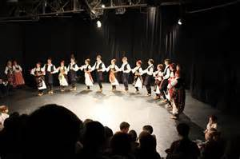
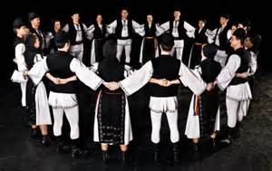
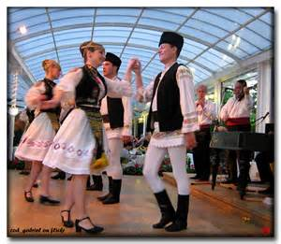
La classification des danses
Les danses roumaines sont exécutées en rondes fermées ou ouvertes, en demi-cercle ou en deux.

Slide 33
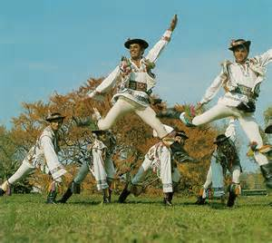
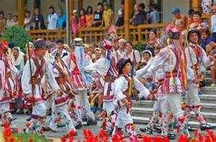
cĂluȘul
Călușul est une danse spécifique roumaine qu’on danse aujourd´hui dans les régions Muntenia, Oltenia et Ardeal. La tradition de la danse roumaine Căluș est entrée en UNESCO , en novembre 2005, avec le nom ,,La rituel de la danse Căluș˝.

Slide 34
hora
Hora est une danse spécifique roumaine avec le rythme mou , qui est dansé en rondes fermées.

Slide 35
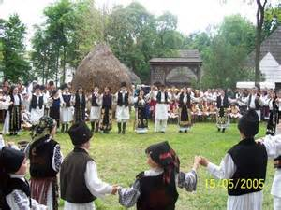
sÂrba
Sârba est une danse spécifique roumaine avec le rythme vivant.

Slide 37
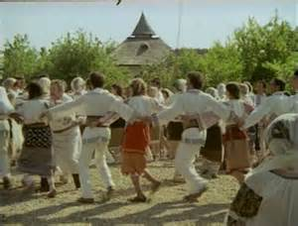
CIULEANDRA
Ciuleandra est une danse spécifique roumaine de la région Muntenia, ayant un rythme progressif allègre.

Slide 39
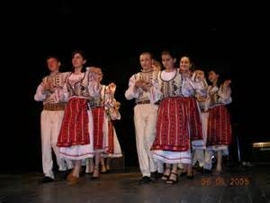
BraŞoveanca
Brașoveanca est un danse jouée en couple, ayant un rythme progressif vif.

Slide 41
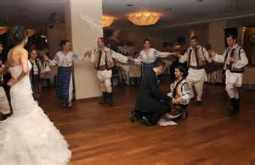
periniŢa
Perinița est une danse spécifique de la région Muntenia pour les noces avec le rythme allègre, présente dans toutes les régions de la Roumanie.
Un garçon sort au centre du cercle, il choisit une fille , ensuite ils agenouillent sur un oreiller ou un mouchoir et le garçon baise la fille; la danse continue et les couples des jeunes changent.

Slide 43
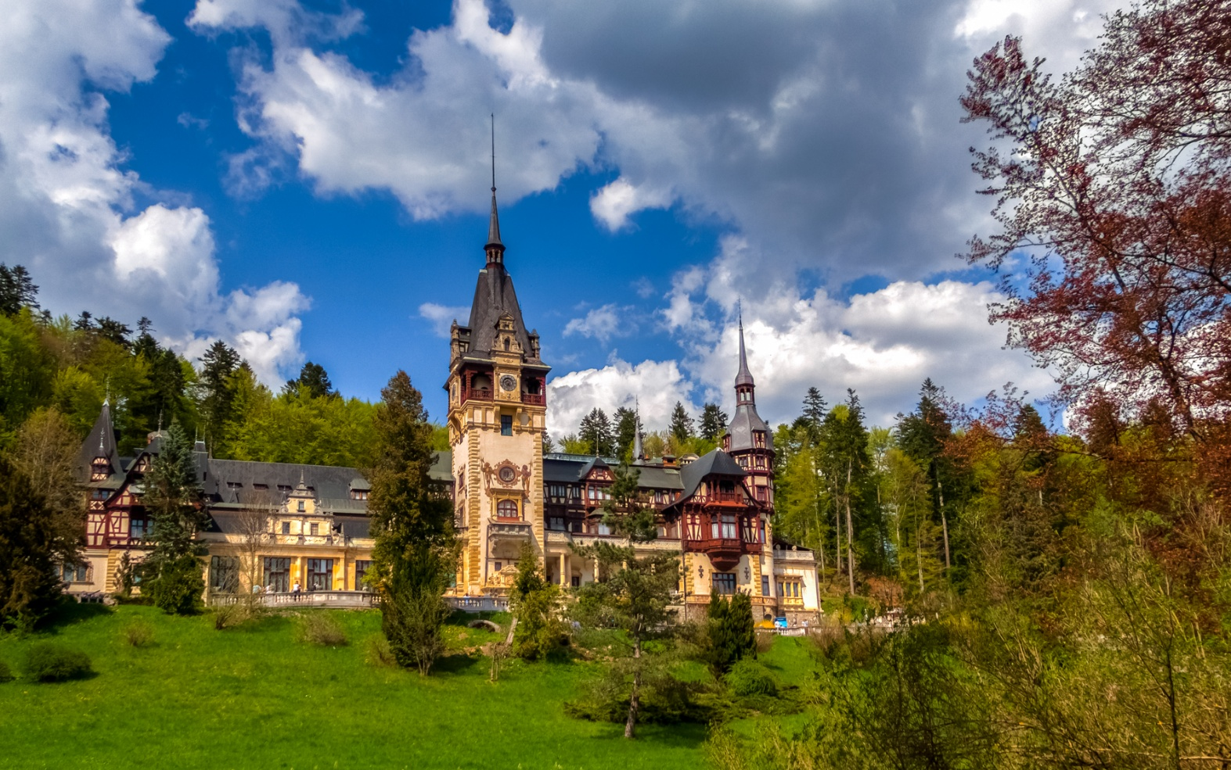
La chanson traditionnelle roumaine

Slide 44
Colinda

Slide 45
Colindul est une chanson traditionnelle roumaine interprétée par des groupes d’enfants, de jeunes ou d’adultes, à l’occasion du Noel et du Nouvel An. Celle-ci exprime un souhait.

Slide 46
3

Slide 48
Un chant de Noel qui s’adresse surtout aux hommes

Slide 49
Les hommes et les jeunes du village rendent visite aux filles célibataires.
Celles-ci les reçoivent avec un verre de cognac et un repas chaud, pour leur assurer l’énergie de traverser les routes enneigées.
Ce chant a été introduit dans le patrimoine UNESCO en 2011.

Slide 51
Sorcova

Slide 52
Sorcova est une coutume populaire roumaine, pratiquée le 1er Janvier et adressée surtout aux enfants. Ils portent une branche bourgeonnée d’arbre ou une baguette ornée de rubans, de fleurs artificielles, avec laquelle les enfants vont souhaiter une bonne année le jour de l’an.
On pense que cette baguette a des pouvoirs magiques qui transmettent de la force et de la jeunesse.

Slide 54
Doina
“

Slide 55
Doina est une création lyrique vocale ou instrumentale, spécifique pour le peuple roumain, dans laquelle l’interprète exprime ses sentiments de nostalgie, de tristesse, de douleur, de révolte, d’amour.

Slide 57
Chansons populaires

Slide 58
Les chansons populaires représentent les chansons des fêtes traditionnelles. Celles-ci, par leur rythme alerte, inspirent du bonheur à tous les auditeurs. Elles sont écoutées aussi les dimanches ou lors des mariages. Elles sont différentes en fonction des régions du pays.

Slide 59
COMENIUS 2013/2015
LES DANSES ET LES MUSIQUES TRADITIONNELLES
PATRIMOINE ET IDENTITE

